Slide 1
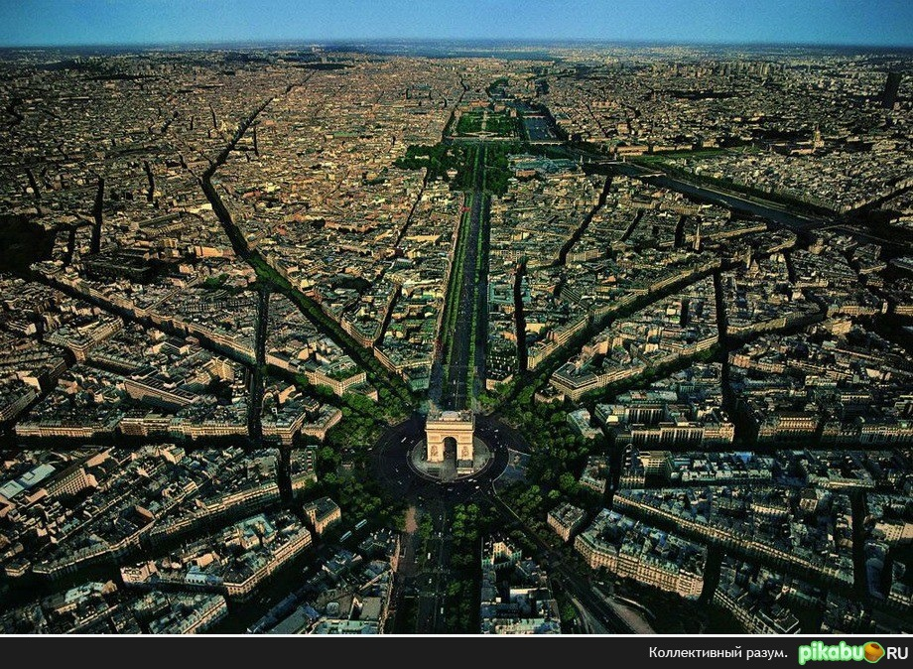
Путешествие в Париж
Что можно увидеть за 5 дней

Slide 2
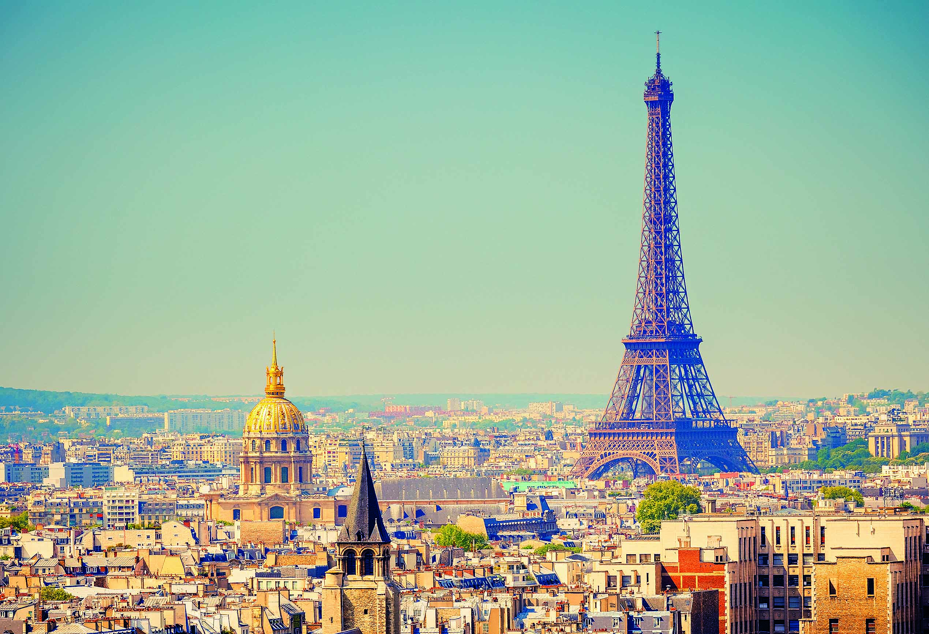
Париж
Сегодня мы путешевствуем по тарижу.
Париж- столица Франции. Население 2 220 миллиона человек (2008).
Каждый здесь найдет интересы на свой вкус – театры, музеи, рестораны, парки и магазины.

Slide 3
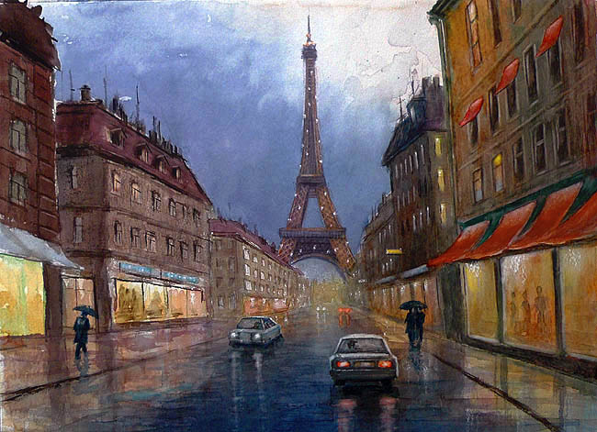
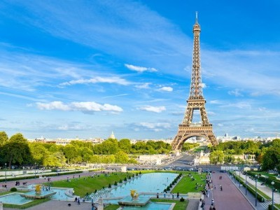
Климат
Сперва мы должны узнать, какая погода будет и взять соотвествующую одежду.
Среднегодовая температура в Париже составляет +12C. Летом воздух, как правило, прогревается до +20С - +25С, а зимой температура опускается до 0С - +6С.

Slide 4
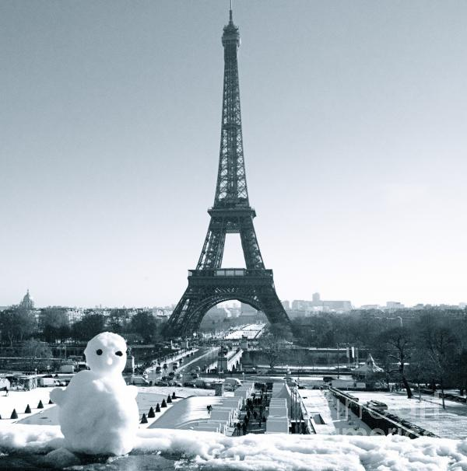
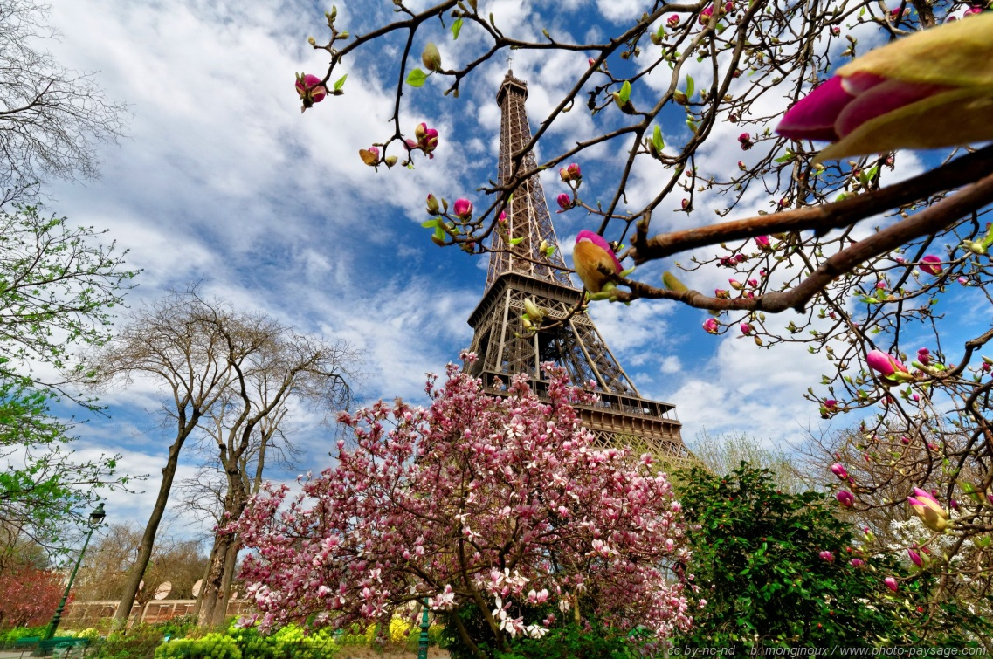
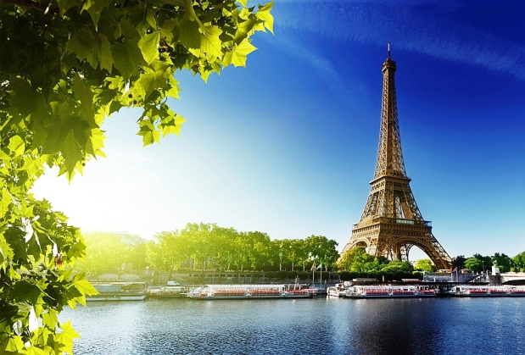
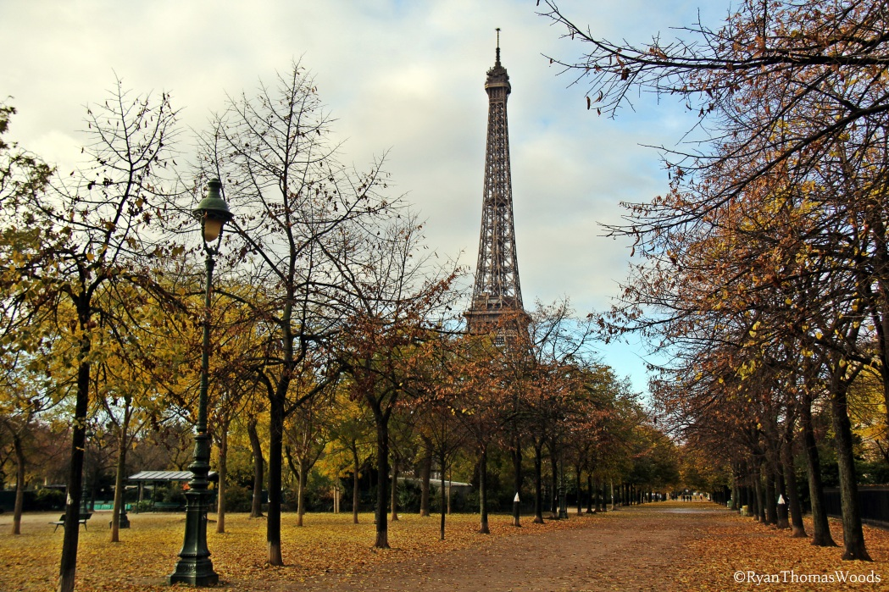
Времена года в Париже

Slide 5
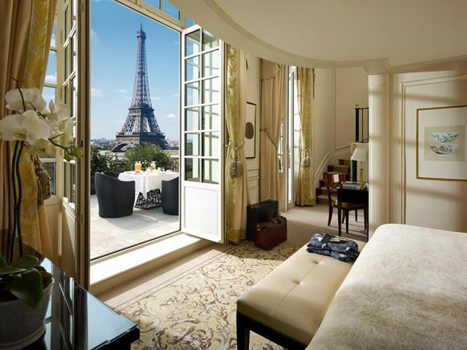
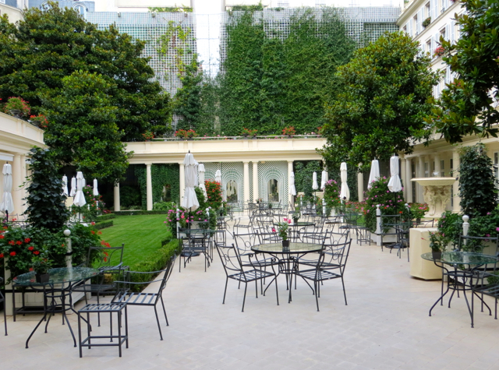
Приехав в Париж, нужно выбрать подходящий отель и ресторан, где можно обедать.
В Париже есть 2600 отелей. Большинство из них пятизвездные, там есть бассеины и хорошие номера. Многие из них высотные здания, но вы можете взять комнату в доме или домик целиком.
Париж имеет более чем 13 000 ресторанов. У каждого ресторана есть свои хорошие и плохие стороны. Говорят, что “Европа” и “Эпикур” из лучших ресторанов в Париже. Парижские повара готовят очень вкусно.

Slide 6
День 1. эйфелева башня
Эйфелева башня-металлическая башня в центре города Парижа, самая узнаваемая его архитектурная достопримечательность. Также всемирно известна как символ Франции. Этот символ Парижа был построен в 1889 году и первоначально задумывался как временное сооружение — башня служила входной аркой парижской Всемирной выставки 1889 года. От планировавшегося сноса башню спасли радиоантенны, установленные на самом верху, — пришла эпоха внедрения радио. Названа в честь своего конструктора Гюстава Эйфеля; сам Эйфель называл её просто — 300-метровой башней (tour de 300 mètres).
В 2006 году на башне побывало 6 719 200 человек, а за всю её историю, до 31 декабря 2007, — 236 445 812 человек. Таким образом, башня является самой посещаемойи самой фотографируемой достопримечательностью мира.

Slide 7
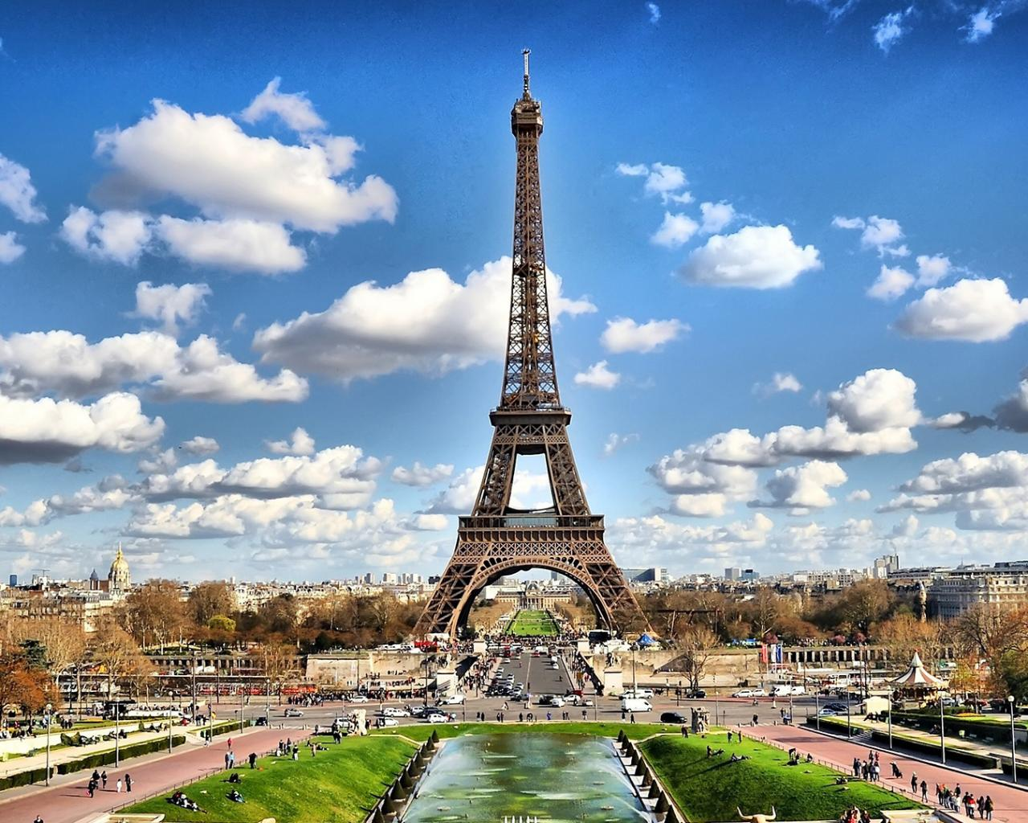

Slide 8
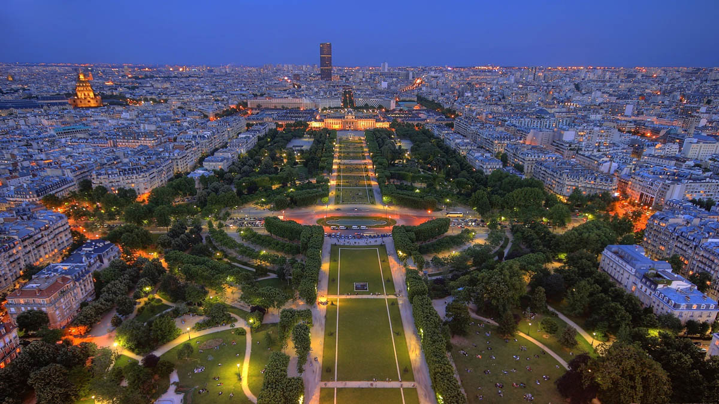
День 1. Елисейские Поля
Елисе́йские Поля́, или Шанз-Элизе́ - центральная улица Парижа, одна из главных магистралей VIII округа французской столицы. Елисейские поля простираются от площади Конкорд (Согласия) до Триумфальной арки. Длина 1915 м, ширина 71 м.

Slide 9
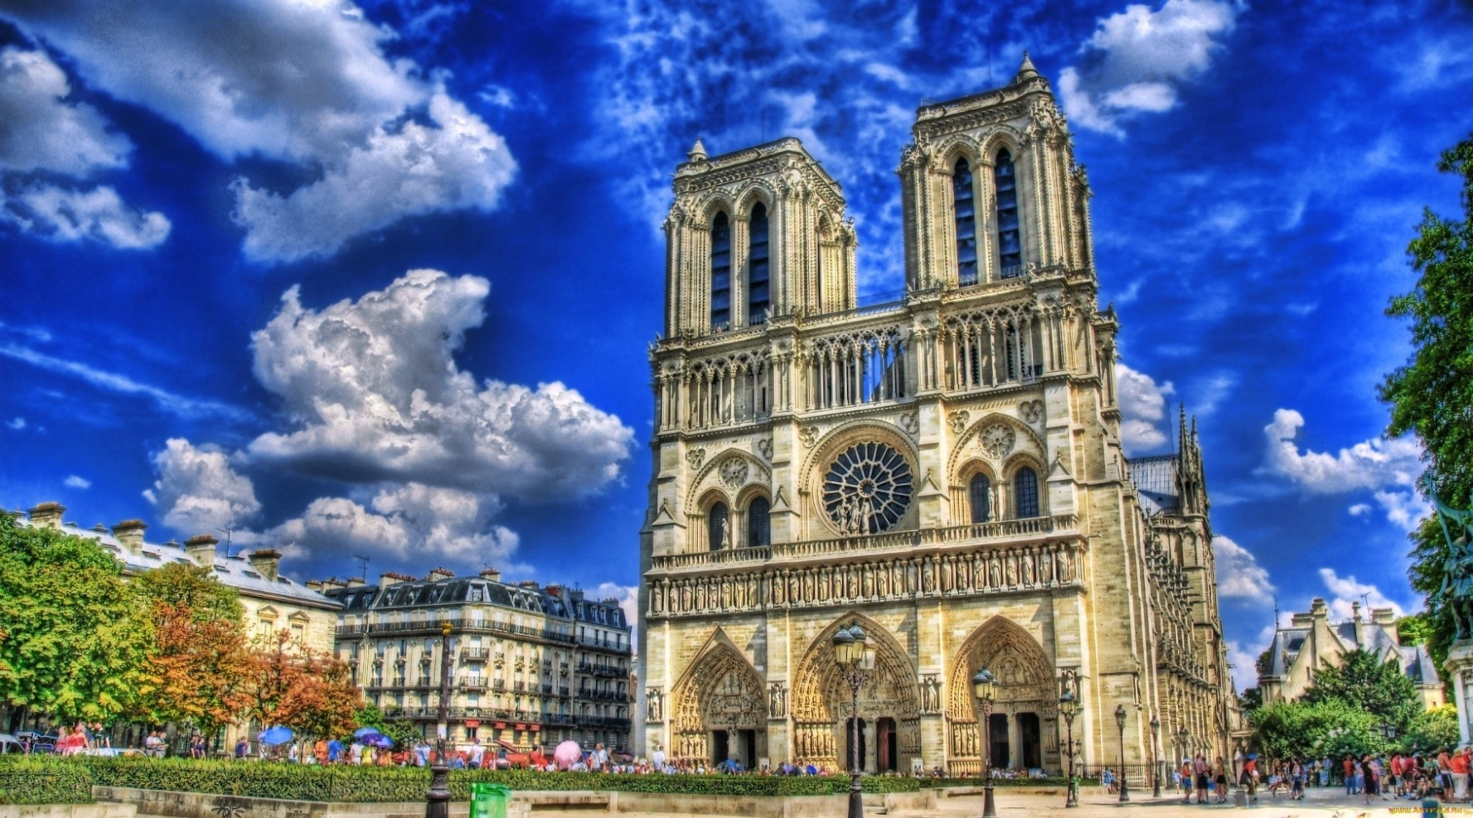
День 2. Собор Парижской Богоматери
Собо́р Пари́жской Богома́тери (Нотр-Дам-де-Пари; фр. Notre Dame de Paris) — католический собор в центре Парижа, географическое и духовное «сердце» французской столицы. Строился с 1163 по 1345 гг. Высота колоколен — 69 м, вес колокола Эммануэль в южной башне — 13 тонн, его языка — 500 кг.
Французский писатель В. Гюго написал исторический роман «Собор Парижской Богоматери» который стал частью Парижа. После выхода романа в Европе началось движение за сохранение исторических памятников.

Slide 10
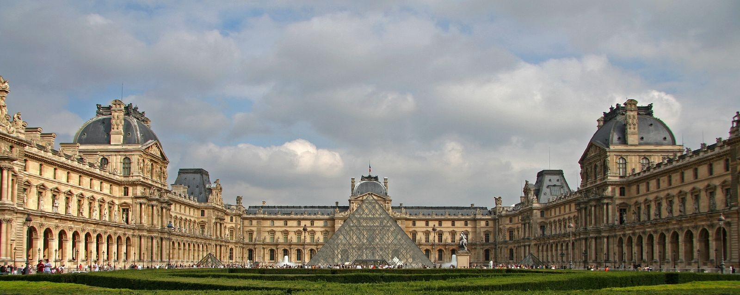
День 3. Лувр
Лувр (фр. Musée du Louvre) — один из крупнейших и самый популярный музей мира (9 334 435 посетителей в 2013 году, третий в мире по занимаемой площади: 160 106 квадратных метров, из которых на 58 470 располагаются экспозиции). Лувр — один из старейших музеев с богатой историей коллекционирования художественных и исторических реликвий Франции, начиная со времён династии Капетингов и до наших дней.
В Лувре собиралось всё, этот музей можно назвать универсальным. Его коллекции покрывают огромные географические и временные пространства: от западной Европы до Ирана через Грецию, Египет и Ближний Восток; с античности до 1848 года.

Slide 11
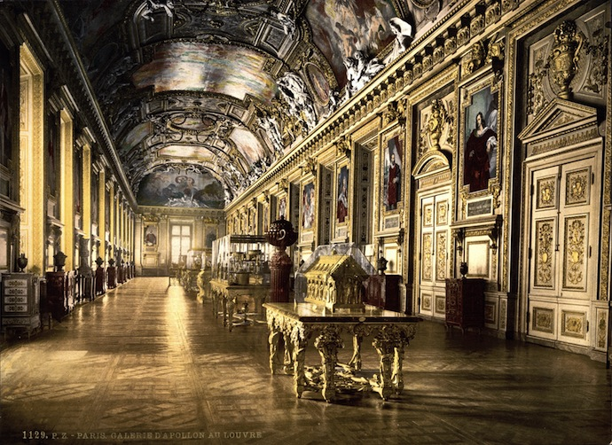
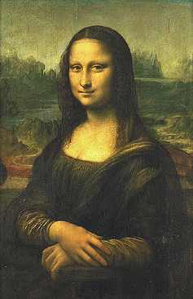
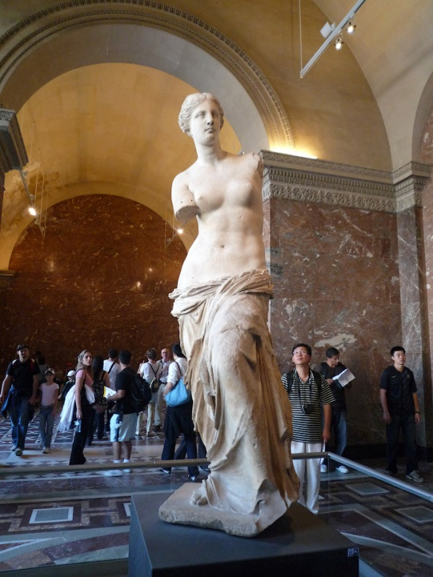
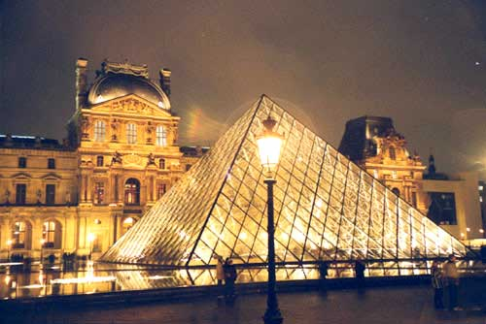

Slide 12
День 4. Булонский лес
Було́нский ле́с, занимающий площадь 846 га, находится в 16-м округе на западе Парижа. В 2,5 раза больше Центрального парка в Нью-Йорке, в 3,3 раза больше Гайд-парка в Лондоне. Находится на территории старинного леса Руврэ; посредине леса обустроен парк Багатель.
В северной части Булонского леса находятся акклиматизационный сад и детский парк аттракционов со зверинцем, в юго-восточной — сад с теплицами и сад Прэ-Кателан.
30 км всех дорог и дорожек.
14 км пешеходных троп.
14 км велосипедных дорожек.
28 км дорожка для верховой езды.
2,5 км для занятий бегом.
10 ресторанов, 8 буфетов.
56 % всех деревьев — это дубы, 11 % — акации, 10 % — сосны.

Slide 13
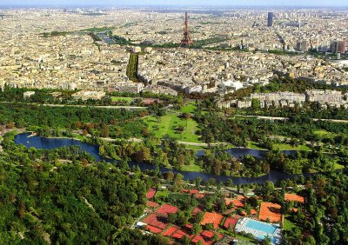
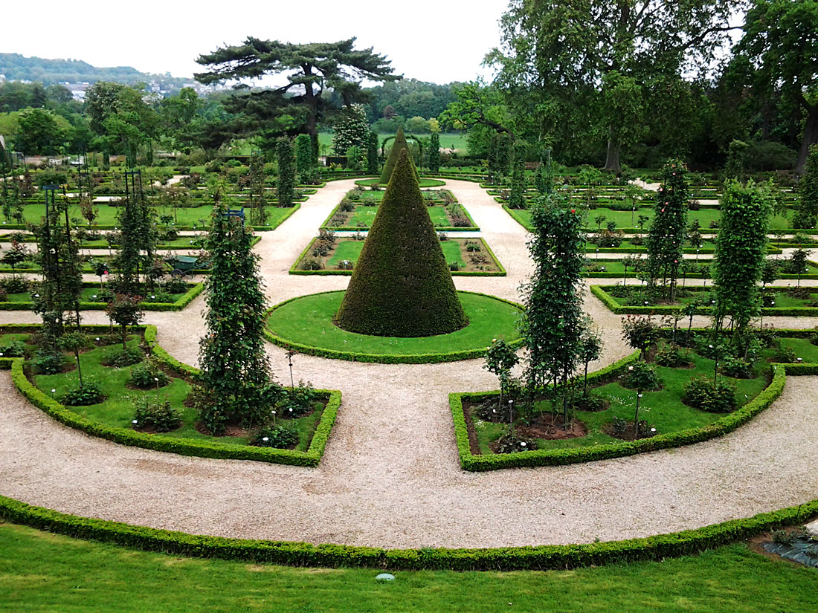
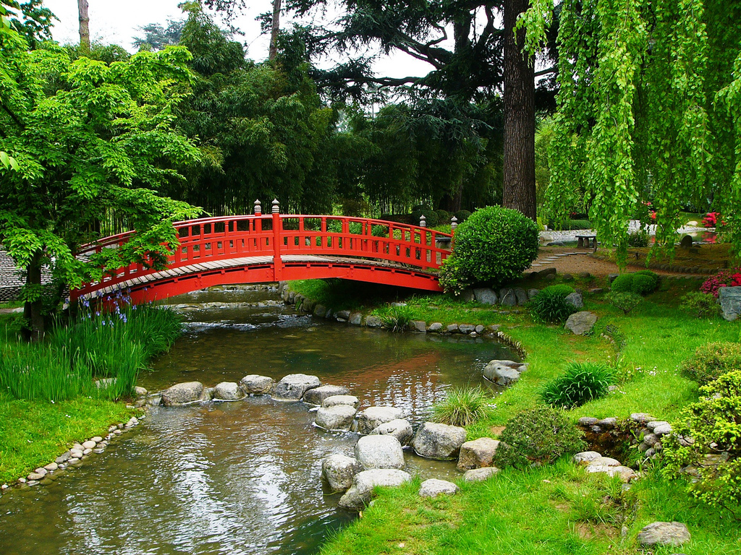
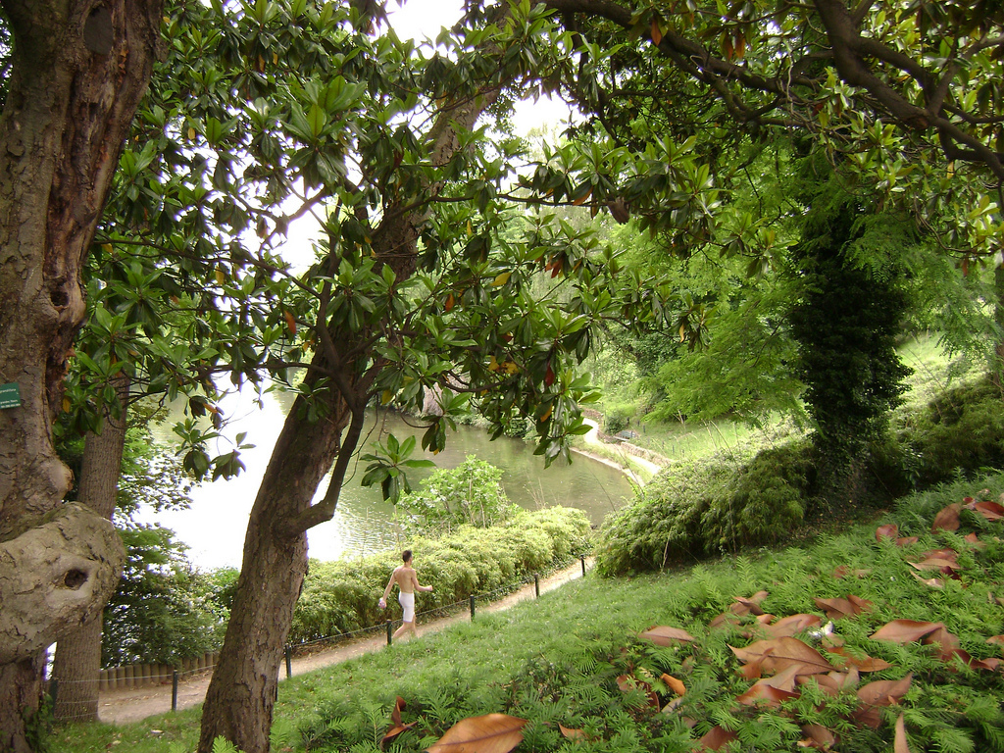

Slide 14
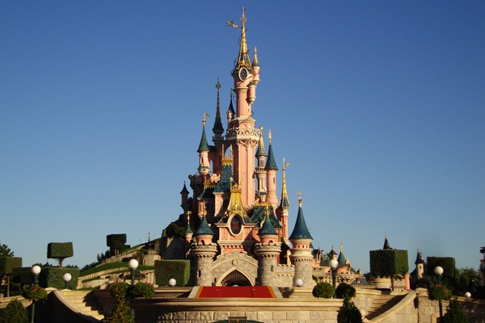
День 5. Диснейленд

Slide 15
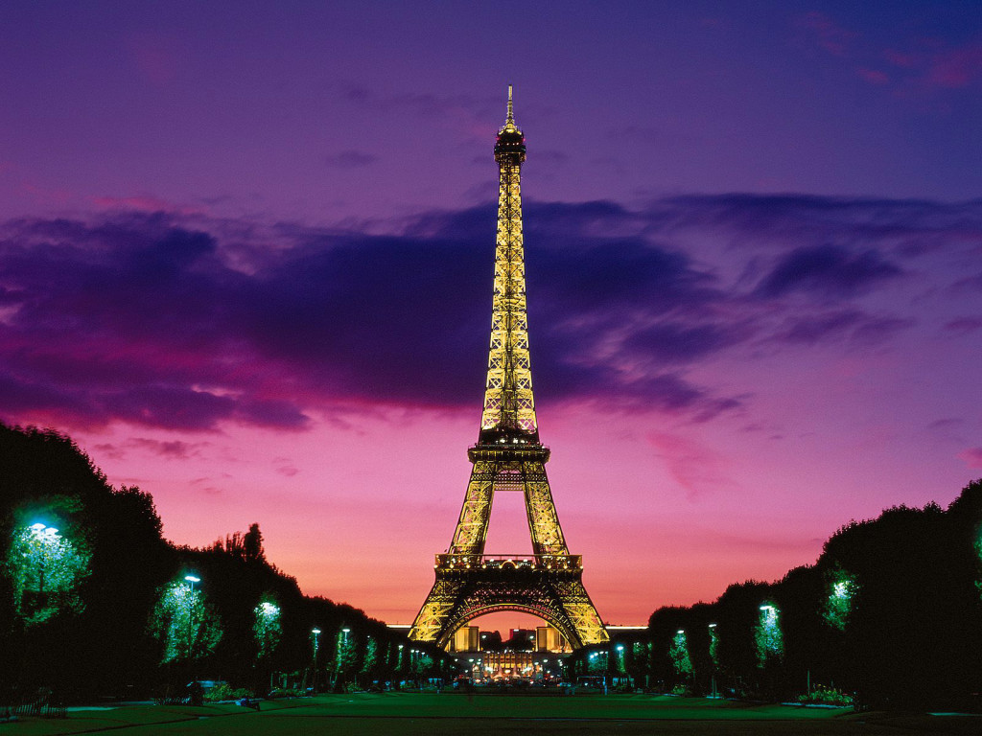
Конец
Автор: Сирануш Асатрян
8-1 класс

